Slide 1
第一章
基本概念
Basic Concepts

Slide 2
§1-1 热力系统
Thermodynamic system
1、系统的定义
热力系统(热力系、系统)：人为地选取
一定范围内的物质——研究对象
Thermodynamic system :
A quantity of matter or a region in space chosen for study

Slide 3
§1-1 热力系统 (续)
2、外界、系统的边界
外界：系统以外的所有物质
surroundings
边界(界面)：系统与外界的分界面
boundary
系统与外界的作用都通过边界

Slide 4
边界特性
固定、活动
真实、虚构
fixed 、 movable
real 、
imaginary

Slide 5
热力系统分类
进口
以系统与外界关系划分：
有 无
是否传质
出口
开口系 闭口系
是否传热
非绝热系 绝热系
是否传功 非绝功系 绝功系
是否传热、功、质 非孤立系
孤立系

Slide 6
Types of System
开口系
Open system
Control volume
闭口系
Closed system
Control mass
绝热系
Adiabatic system
孤立系
Isolated system

Slide 7
系统间的关系
1 ⇒ 开口系
m
1
2
1+2 ⇒ 闭口系
1+2+3 ⇒ 绝热闭口系
Q
W
1+2+3+4 ⇒ 孤立系
非孤立系＋相关外界
＝孤立系
4
3

Slide 8

简单可压缩系统
Simple compressible system
工程热力学讨论的主要系统
只交换热量及准静态容积变化功
Moving Boundary Work
容积变化功
Compression Work
压缩功膨胀功
Expansion Work

Slide 9
§1-2 状态和状态参数
State and state properties
状态：某一瞬间热力系所呈现的宏观状况
状态参数：描述热力系状态的物理量
状态参数的特征：
  1、状态确定，则状态参数也确定，反之亦然
  2、状态参数的积分特征：状态参数的变化量
  与路径无关，只与初终态有关
3、状态参数的微分特征：全微分

Slide 10
状态参数的积分特征
状态参数变化量与路径无关，只与初终态有关。
point function
数学上：
点函数、态函数
1
a
2
b
例：登山高度

Slide 11
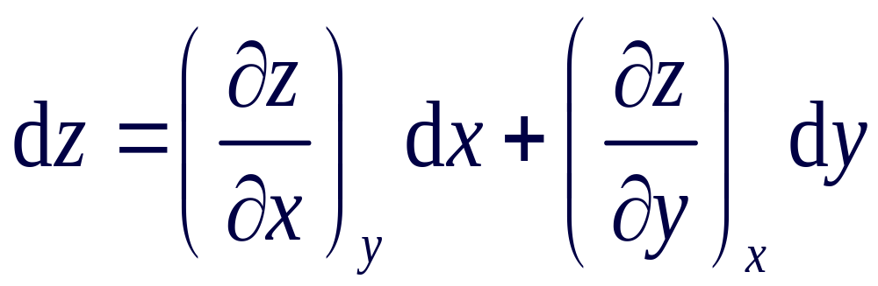
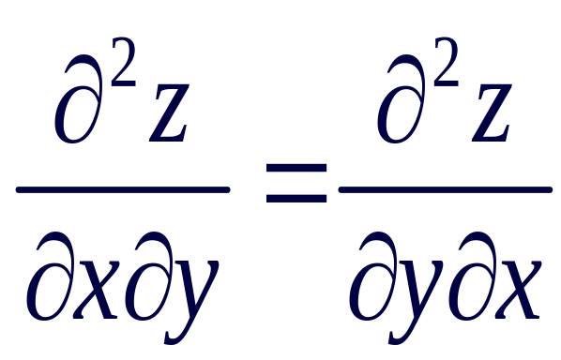
状态参数的微分特征
设 z =z (x , y)
dz是全微分
Total differentials
充要条件：
可判断是否是状态参数

Slide 12
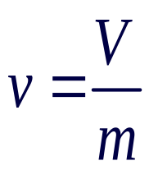
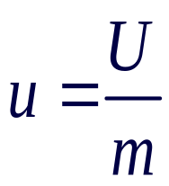
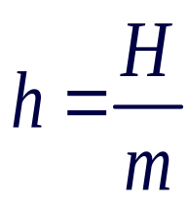
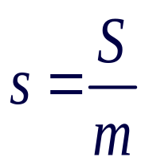
强度参数与广延参数
Intensive properties Extensive properties
强度参数：与物质的量无关的参数
如压力 p、温度T
广延参数：与物质的量有关的参数⎯可加性
如 质量m、容积 V、内能 U、焓 H、熵S
比参数：
  比容
  比内能
  比焓
  比熵
  单位：/kg /kmol 具有强度参数的性质

Slide 13
强度参数与广延参数 (续)
速度
（强）
动能
（广）
Velocity
Kinetic Energy
高度
（强）
势能
（广）
Height
Potential Energy
温度
（强）
内能
（广）
Temperature
Internal Energy
应力
摩尔数
（广）
（强）
Stress
Mol

Slide 14
§1-3 基本状态参数
Basic state properties
压力 p、温度 T、比容 v （容易测量）
1、压力 p ( pressure )
物理中压强，单位: Pa (Pascal), N/m²
常用单位 (Units)：
1 kPa = 10³ Pa 1bar = 10⁵ Pa
1 MPa = 10⁶ Pa
1 atm = 760 mmHg = 1.013×10⁵ Pa
1 mmHg = 133.3 Pa
1 at = 1 kgf/cm² = 9.80665×10⁴ Pa

Slide 15
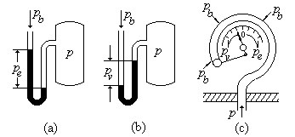
压力p测量
绝对压力与环境压力的相对值
——相对压力
注意：只有绝对压力 p 才是状态参数
U-tube manometer
Bourdon Tube
示意图

Slide 16
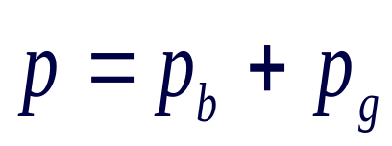
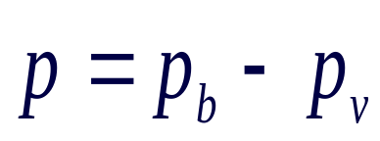
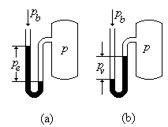
绝对压力与相对压力
absolute pressure
relative pressure
当 p > p_{b}
表压力 p_{g}
Gauge pressure
当 p < p_{b}
真空度 p_{v}
Vacuum pressure
p_{g}
p_{v}
p
p_{g}
p_{b}
p

Slide 17
环境压力与大气压力
环境压力 Environmental pressure
指压力表所处环境
大气压力 Atmospheric pressure
barometric
注意：
环境压力一般为大气压，但不总是。
见习题1－7
barometer
h

Slide 18
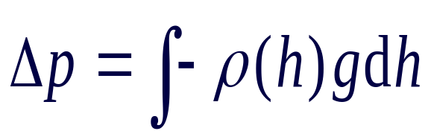
大气压力Atmospheric pressure
大气压随地点等变化
标准(物理)大气压: 1atm = 760mmHg
当h变化不大，ρ≈ 常数
当h变化大，ρ≈ ρ(h)
见习题1－4

Slide 19
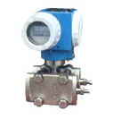
Other Pressure Measurement Devices
工业、科研测量：压力传感器
Pressure transducers
(压电效应
Piezoelectric effect)
高精度测量：活塞压力计
piston manometer

Slide 20
§1-3 基本状态参数 (续)
Basic state properties
压力 p、温度 T、比容 v （容易测量）
2、温度 T ( Temperature )
温度T 的一般概念
传统：冷热程度的度量
（感觉，导热介质等有关）
微观：衡量分子平均动能的量度

Slide 21
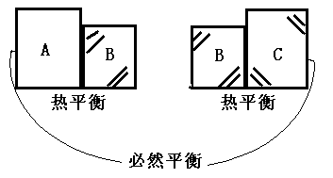
温度的热力学定义
热力学第零定律（R.W. Fowler in 1931）
如果两个系统分别与第三个系统处于
热平衡，则两个系统彼此必然处于热平衡。
是温度测量的理论基础
温度计

Slide 22
为什么叫做热力学第零定律
热力学第零定律 1931年 T
热力学第一定律 1840∼1850年 E
热力学第二定律 1854∼1855年 S
热力学第三定律 1906年 S基准

Slide 23
温度的热力学定义(续)
处于同一热平衡状态的各个热力系，
必定有某一宏观特征彼此相同，
用于描述此宏观特征的物理量：温度
温度是确定一个系统是否与
其它系统处于热平衡的物理量

Slide 24
Temperature measurement
物质 （水银，铂电阻……）
特性 （体积膨胀，阻值…...）
温度计
基准点
Reference state
刻度 Scale
温标 Temperature scale

Slide 25
温标 Temperature scale
• 热力学温标（绝对温标）Kelvin scale
（Britisher, L. Kelvin, 1824-1907）
摄氏温标 Celsius scale
(Swedish, A. Celsius, 1701-1744）
华氏温标 Fahrenheit scale
(German, G. Fahrenheit, 1686-1736)
朗肯温标 Rankine scale
(W. Rankine, 1820-1872)

Slide 26
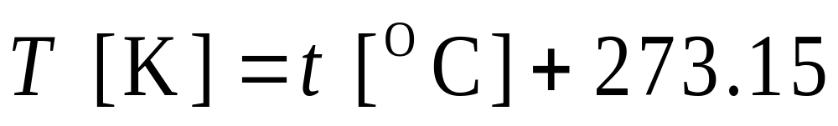
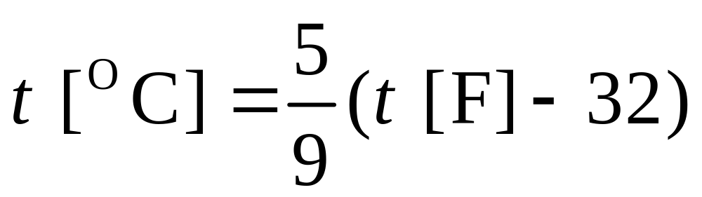
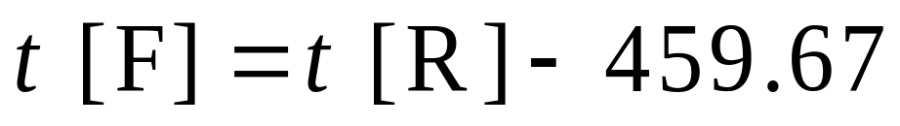
温标的换算

Slide 27
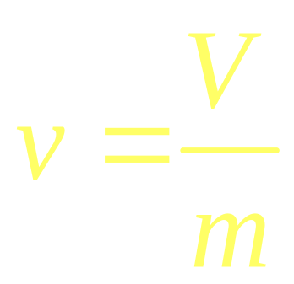
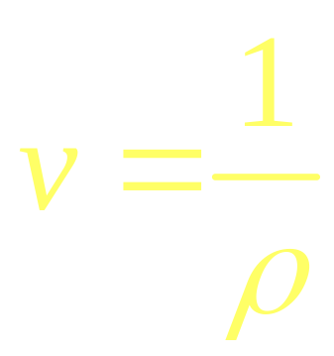
§1-3 基本状态参数 (续)
Basic state properties
压力 p、温度 T、比容 v （容易测量）
3、比容 v ( specific volume )
[m³/kg]
工质聚集的疏密程度
物理上常用密度(density) ρ
[kg/m³]

Slide 28
§1-4 平衡状态 Equilibrium state
1、定义：
在不受外界影响的条件下(重力场除外)，如果系统的状态参数不随时间变化，
则该系统处于平衡状态。
A system in equilibrium experiences no changes when it is isolated from its surroundings.

Slide 29
Many types of Equilibrium
1、热平衡 Thermal equilibrium：
If the temperature is the same
throughout the entire system.
温差 Temperature difference
热 不平衡势 Unbalanced potentials

Slide 30
Many types of Equilibrium (Continue)
2、力平衡 Mechanical equilibrium：
If there is no change in pressure at any
point of the system with time.
The variation of pressure as a result of gravity in most thermodynamic system is relatively small and usually disregarded.
压差 Pressure difference
力 不平衡势 Unbalanced potentials

Slide 31
Many types of Equilibrium (Continue)
3、相平衡Phase equilibrium：
When the mass of each phase reaches
an equilibrium level and stays there.
4、化学平衡Chemical equilibrium：
If its chemical composition does not
change with time. That is, no chemical
reactions occur.

Slide 32
平衡的本质
温差 — 热不平衡势
压差 — 力不平衡势
相变 — 相不平衡势
化学反应 — 化学不平衡势
平衡的本质：不存在不平衡势
In an equilibrium state there are no unbalanced potentials within the system

Slide 33
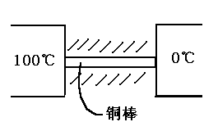
平衡Equilibrium与稳定Steady
稳定：参数不随时间变化
稳定，但存在不平衡势差
去掉外界影响，
则状态变化
稳定不一定平衡，但平衡一定稳定，
不受外界影响的稳态才是平衡态。

Slide 34
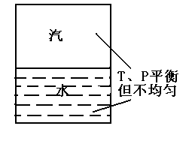
平衡 Equilibrium与均匀Even
平衡：时间上
均匀：空间上
平衡不一定均匀，
单相平衡态则一定是均匀的

Slide 35
为什么引入平衡概念？
如果系统平衡，可用一组确切的参数（压力、温度等）描述。
但平衡状态是死态，没有能量交换
能量交换
状态变化
破坏平衡
如何描述 ？

Slide 36
§1-5 状态方程、坐标图
平衡状态可用一组状态参数描述其状态
想确切描述某个热力系，是否需要所有状态参数？
状态公理：对组元一定的闭口系，独立状态参数个数为 N=n+1

Slide 37
状态公理 State postulate
闭口系：
不平衡势差 状态变化 能量传递
消除一种 达到某一 消除一种能量
不平衡势差 方面平衡 传递方式
而不平衡势差彼此独立
∴ 独立参数数目N=不平衡势差数
=能量转换方式的数目
=各种功的方式+热量= n+1
n ⎯容积变化功、电功、拉伸功、表面张力功等

Slide 38
简单可压缩系统的独立变量数
只交换热量及准静态的容积变化功
2
简单可压缩系统：N = n + 1 =
The state of a simple compressible system is completely specified by two independent properties.

Slide 39
状态方程 Equation of state
状态方程 ⎯ 基本状态参数（p,v,T)之间
的关系
简单可压缩系统：N = 2

Slide 40
状态方程的具体形式
取决于工质的性质
理想气体的状态方程：
The Ideal-Gas Equation of State
实际工质的状态方程？？？

Slide 41
座标图diagram
简单可压缩系统 N=2，平面坐标图
说明：
1）系统任何平衡态可
表示在坐标图上
p
1
2）过程线上任意一点
均为平衡态
3）非平衡态无法在图
上用实线表示
2
v
常见p-v图和T-s图

Slide 42

§1-6 准静态过程、可逆过程
平衡状态
状态不变化
能量不能转换
非平衡状态
无法简单描述
热力学引入准静态（准平衡）过程
quasi-static, or quasi-equilibrium

Slide 43
一般过程 Process
p₁ = p₀+重物
突然去掉重物
最终
p₂ = p₀
T₁ = T₀
T₂ = T₀
p₀
p
.
1
.
2
p，T
v

Slide 44
准静态过程 Quasi-static process
p₁ = p₀+重物
假如重物有无限多薄层
T₁ = T₀
每次只去掉无限薄一层
系统随时接近于某个平衡态
p₀
p
1
.
.
.
2
p，T
v

Slide 45

准静态过程有实际意义吗？
既是平衡，又是变化的
既可以用状态参数描述，又可进行热功转换
疑问：理论上准静态应无限缓慢，
工程上适用吗？

Slide 46

准静态过程的工程条件
破坏平衡所需时间
（外部作用时间）
恢复平衡所需时间
（驰豫时间）
>>
Relaxation time
能够足够快恢复新平衡 ⇒ 准静态过程

Slide 47
准静态过程的工程应用
例：活塞式内燃机 2000转/分
曲柄 2冲程/转，0.15米/冲程
活塞运动速度=2000×2 ×0.15/60=10 m/s
压力波恢复平衡速度(声速)：350 m/s
破坏平衡所需时间
（外部作用时间）
恢复平衡所需时间
（驰豫时间）
>>
一般的工程过程都可认为是准静态过程
具体工程问题具体分析。“突然” “缓慢”

Slide 48
准静态过程的容积变化功
Moving Boundary Work
以汽缸中mkg工质为系统
初始：p×A = p_{外}×A +f
如果 p_{外}微小↓
dl 很小，近似认为 p 不变，
可视为准静态过程
mkg工质发生容积变化 对外界作的功：
A
f
δW = p×A ×dl =pdV
p
1kg工质：
p_{外}
δw =pdv
dl

Slide 49
准静态过程的容积变化功 (续)
m kg工质：
δW =pdV
1 kg工质：
δw =pdv
注意：
p
p_{外}
上式仅适用于准静态过程
1
2

Slide 50
示功图indicator (p-V) diagram
p
1
.
mkg工质：
W
δW =pdV
.
2
V
1kg工质：
δw =pdv
p
p_{外}
1
2

Slide 51
准静态容积变化功的说明
p
1
.
W
w
1）单位为 [kJ] 或 [kJ/kg]
2） p-V 图上用面积表示
.
2
3）功的大小与路径有关，
过程量Path function
V
4）统一规定：dV>0，膨胀 对外作功（正）
dV<0，压缩 对内作功（负）
5）适于准静态下的任何工质（一般为流体）
6）外力无限制，功的表达式只是系统内部参数
7）有无f，只影响系统功与外界功的大小差别

Slide 52
摩擦损失Friction Loss的影响
若有f 存在，就存在损失
系统膨胀作功W，外界得到的功W ’<W
若外界将得到的功W ’再返还给系统，系统得到的功W’’<W’
即
外界、活塞、系统
不能同时恢复原态。
p
p_{外}
1
2

Slide 53
摩擦损失Friction Loss的影响(续)
若 f ＝ 0
系统膨胀作功W，外界得到的功W ’＝W
若外界将得到的功W ’再返还给系统
则外界、活塞、系统同时恢复原态。
p
p_{外}
1
2

Slide 54
可逆reversible过程
定义：
系统经历某一过程后，如果能使系统与外界同时恢复到初始状态，而不留下任何痕迹，则此过程为可逆过程。
A process that can reversed without leaving any trace on the surroundings. That is, both the system and the surroundings are returned to their initial states at the end of the reverse process.
注意
恢复初态只是指可能性，并不
是指必须要回到初态的过程。

Slide 55
可逆过程的实现
准静态过程 + 无耗散效应 = 可逆过程
通过摩擦使 功变热的效应(摩阻，电阻，非弹性变形，磁阻等）
不平衡势差
耗散效应
Dissipative effect
不平衡势差
不可逆 根源
耗散效应

Slide 56
常见的不可逆
Frequently encountered irreversibilities
不等温传热
节流过程
(阀门）
Heat transfer
Valve
T₁
p₁>p₂
Q
T₁>T₂
p₁
p₂
T₂

Slide 57
常见的不可逆 （续）
Frequently encountered irreversibilities
自由膨胀
混合过程
Unrestrained expansion
Mixing process
•
•
•
•
•
•
★
★
★
•
★
★
•
•
•
•
•
•
真空
★
•
•
•
★
★
•
•
★
•
•
•
•
•
★
★
•
•
•
•
★
•
•
★
★

Slide 58
引入可逆过程的意义
♦ 准静态过程是实际过程的理想化过程，
但并非最优过程，可逆过程是最优过程。
♦ 可逆过程的功和热可完全用系统内工质
的状态参数表达，可不考虑系统与外界
的复杂关系，易分析。
♦ 实际过程不是可逆过程，但为了研究方
便，先按理想情况（可逆过程）处理，
用系统参数加以分析，然后考虑不可逆
因素加以修正。

Slide 59
完全可逆、内可逆、外可逆
完全可逆
可逆 内部可逆，外部不可逆
Totally reversible
√ 常见
Internally reversible
外部可逆，内部不可逆
Externally reversible
例：
5℃
内可逆
外不可逆
90℃

Slide 60
§1-7 功 量 Work
1、力学定义:
力 × 在力方向上的位移
2、热力学定义I
热力学定义II

Slide 61
功的热力学定义 I
如果系统与外界发生能量传递时，其唯一效果可归结为举起重物，则系统与外界交换了功。
Work is done by a system if the sole effect on the surroundings could be the raising of a weight.
作功与传热的不同：传热的全部效果不可能与举起重物的效果相当。

Slide 62
功的热力学定义II
功是系统与外界相互作用的一种方式，在力的推动下，通过有序运动方式传递的能量。

Slide 63
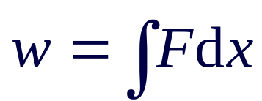



功的表达式
功的一般表达式
热力学最常见的功 ⎯ 容积变化功
（膨胀功 or 压缩功）
其它准静态功：拉伸功，表面张力功，电功等

Slide 64
§1-8 热量与熵 Heat and Entropy
定义：热量是热力系与外界相互作用的另一种方式，在温差的推动下，以微观无序运动方式传递的能量。
Heat is defined as the form of energy that is transferred between two systems (or a system and its surroundings) by virtue of a temperature difference.

Slide 65


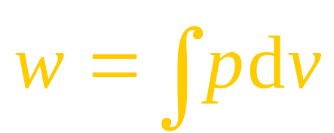
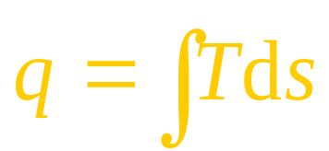
热量与容积变化功
能量传递方式 容积变化功 传热量
性质 过程量 过程量
推动力 无限小 p势差 无限小T势差
标志 dV , dv dS , ds
公式
适用条件 准静态或可逆 可逆

Slide 66
熵 (Entropy) 的定义
reversible
广延量 [kJ/K]
比参数 [kJ/kg.K]
ds: 可逆过程 δq_{rev}除以传热时的T所得的商
清华大学刘仙洲教授将其命名为“熵”

Slide 67
熵的说明
1、熵是状态参数
(? )
2、符号规定
系统吸热时为正 Q > 0 dS > 0
系统放热时为负 Q < 0 dS < 0
3、熵的物理意义：熵体现了可逆过程
传热的大小与方向
4、用途：判断热量方向
计算可逆过程的传热量

Slide 68
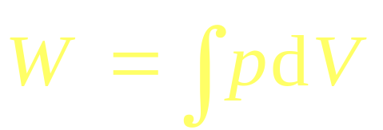

示功图与示热图
p
T
Q
W
V
S
示功图
温熵(示热)图

Slide 69
§1-9 热力循环 Cycle
要实现连续作功，必须构成循环
定义：
热力系统经过一系列变化回到初态，这一系列变化过程称为热力循环。
A system is said to have undergone a cycle if it returns to its initial state at the end of the process

Slide 70








循环 和 过程 Cycle and Process
循环由过程构成
可逆
可逆循环 (闭合实线)
过程
循环
不可逆
不可逆循环 (含虚线)

Slide 71
正循环
动力循环 Power cycle
顺时针方向
p
T
1
2
1
2
V
S
净效应：对外作功
净效应：吸热

Slide 72
逆循环
制冷循环
Refrigeration cycle
逆时针方向
p
T
1
2
1
2
V
S
净效应：对内作功
净效应：放热

Slide 73

热力循环的评价指标
正循环：净效应（对外作功，吸热）
T₁
动力循环：热效率
Q₁
W
Q₂
T₂

Slide 74


热力循环的评价指标 (续)
逆循环：净效应（对内作功，放热）
制冷循环：制冷系数
T₀
Q₁
W
制热循环：制热系数
Q₂
T₂

Slide 75
第一章 小 结 Summary
基本概念：
♦ 热力系
♦ 平衡态
♦ 准静态过程、可逆过程
♦ 状态参数、状态量、过程量
♦ 功量、热量、熵
♦ p-V图、T-S图
♦ 循环、评价指标

Slide 76
第一章 讨论课 Discussion
♦ 热力系
种类：
闭口系、开口系、绝热系、孤立系
热力系的选取取决于研究目的和方法，具有随意性，选取不当将不便于分析。
一旦取定系统，沿边界寻找相互作用。

Slide 77
例1：绝热刚性容器向气缸充气
试分别选取闭口系和开口系，画出充气前后的边界，并标明功和热。

Slide 78
(1) 以容器内原有气体为系统
Q
W
闭口系
功量：
气体对活塞作功W
热量：
气体通过活塞与外界换热Q

Slide 79
(2)以容器内残留的气体为系统
W’
Q’
闭口系
功量：
残留气体对放逸气体作功W’
热量：
残留气体与放逸气体换热Q’

Slide 80
(3)以放逸气体为系统
Q
W
W’
Q’
闭口系
功量：
W + W’
热量：
Q + Q’

Slide 81
(4) 以容器为系统
W’
Q’
开口系
功量：
W’
热量：
Q’

Slide 82
(5) 以气缸活塞为系统
Q
W
Q’’
W’’
开口系
功量：
W + W’’
热量：
Q + Q’’

Slide 83
Try it ?
有人说，不可逆过程是无法恢复到初始状态的过程，这种说法对吗？
不对。关键看是否引起外界变化。
可逆过程指若系统回到初态，外界同时恢复到初态。
可逆过程并不是指系统必须回到初态的过程。

Slide 84
可逆过程与准静态过程的区别及联系
可逆过程一定是准静态过程
准静态过程不一定是可逆过程
可逆过程＝准静态过程＋无耗散
可逆过程完全理想，
以后均用可逆过程的概念。
准静态过程很少用。

Slide 85
判断是否准静态与可逆（1）
以小杯里的水为热力系
系统内部被缓慢加热
准静态过程
无耗散
内可逆
外部温差传热
外不可逆
5℃
90 ℃

Slide 86
判断是否准静态与可逆（2）
蒸汽流经减压阀进入汽轮机
典型的不可逆过程，因有漩涡，产生耗散
是不是准静态，取决于开度

Slide 87
判断是否准静态与可逆（3）
带活塞的气缸中，水被缓慢加热
缓慢加热，每一时刻水有确定的温度
准静态加热
火与水有温差
外不可逆
以水为系统：
内可逆
以水＋活塞为系统：
活塞与壁面无摩擦
内可逆
活塞与壁面有摩擦
内不可逆

Slide 88

判断是否准静态与可逆（4）
电或重物带动搅拌器加热容器中气体
电功
热
耗散
机械功
热
不可逆
是否准静态，
取决于加热快慢
电或重物

Slide 89
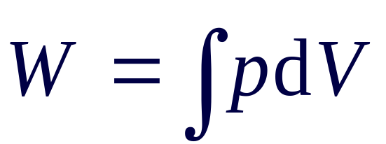
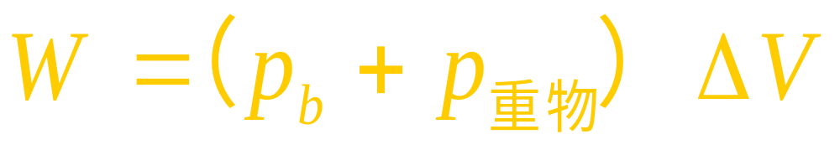

有用功 useful work
气缸中气体膨胀对外作功，准静态过程
p_{b}
气体膨胀作功
若不考虑摩擦，则：
p
但外界得到的有用功：

Slide 90

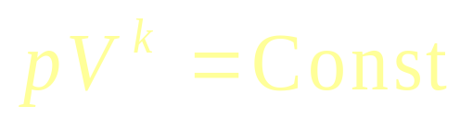
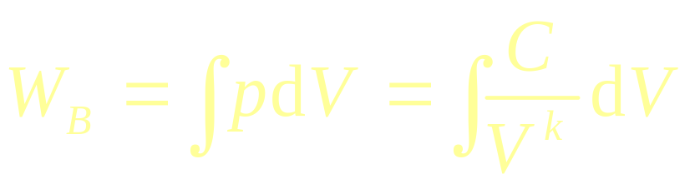
可逆过程与准静态过程
缓慢电加热A腔中气体，B中理想气体被压缩
1）以B中气体为系统
缓慢压缩
准静态
A
B
无摩擦
可逆
绝热，无摩擦
B中气体（理想气体，可逆，绝热）
遵循
B得到的功

Slide 91
可逆过程与准静态过程(续)
缓慢电加热A腔中气体，B中理想气体被压缩
2）以A中气体为系统
缓慢加热
准静态
A
B
无摩擦
内可逆
3）以A腔为系统
绝热，无摩擦
电功耗散为热
不可逆
4）以A＋B腔为系统
电功耗散为热
不可逆

Slide 92

自由膨胀过程的功
刚性，绝热
B中没有气体，不能取做系统
以A中原有气体为系统:
A中气体非准静态
A中气体没有作功
•
•
•
B
没有作功对象
•
•
•
•
A
真空
•
•
•
后进去的对先进去的气体作功了吗？
•
•
•
•
•
•
•

Slide 93
气体混合过程的功
刚性，绝热， p_{A} >> p_{B}
非准静态过程，非可逆过程
取A 或 B中气体为系统:
相互有功的作用
可逆热力学没法计算
•
•
•
•
•
•
•
A
B
•
•
•
取A＋B气体为系统:
•
•
•
•
无功
•
•
•

Slide 94
第一章 完
End of Chapter One

